Slide 1
UNIVERSIDAD NACIONAL AUTÓNOMA DE MÉXICO
Facultad de Estudios Superiores Iztacala
Psicología a distancia
Educación para la salud: Covid-19.
421102103 Rafael Orozco Flores
Módulo 301. El campo aplicado del Desarrollo Humano y Educativo
Coordinadora del módulo: Dra. Sonia Miriam López Cureño
Grupo: 9323
23 de octubre de 2021.

Slide 2
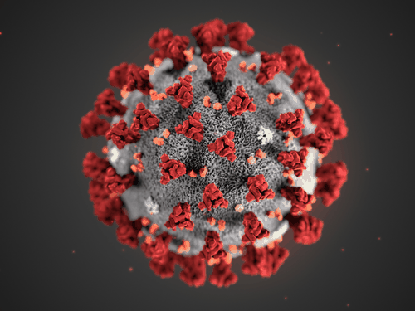
Introducción
En diciembre de 2019 se identificó un nuevo padecimiento de naturaleza viral, que afectaba las vías respiratorias con alto índice de morbilidad y mortalidad, sobre todo en personas de la tercera edad.
Pronto se identificaron las características del virus, determinando que es de la familia de los coronavirus, al que se le denominó SarsCov-2 (Síndrome respitarorio agudo grave), que provoca la enfermedad Covid-19.
Las características del virus y su alto índice de contagio provocó que en muy corto plazo se declara como pandemia, que es una condición de salud que involucra a muchas naciones, llegando a ser de distribución mundial, aunque la Organización Mundial de la salud (OMS) prefiere llamarlo “Emergencia de salud pública de importancia internacional” (Prieto, 2020)
En febrero de 2020, se identificó el primer caso en México y desde entonces los niveles de contagio y mportalidad fueron escalando hasta estos días en que el gobierno de la república reconoce más de 600 mil fallecidos.
Gracias a los avances de la biotecnología, el proceso de elaboración de una vacuna se realizó en tiempo record y en la actualidad hay varios biológicos que se están aplicando, conjuntamente con medidas sanitarias y de prevención.

Slide 3
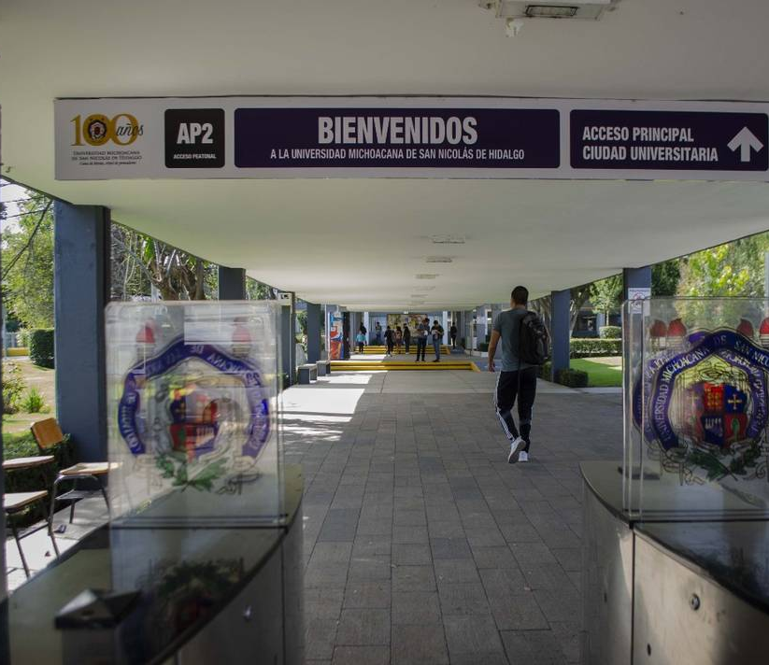
Programa de capacitación en Covid-19
OBJETIVO: El propósito de esta intervención es sensibilizar a la población estudiantil sobre los hábitos protocolarios que se deben tener en cuenta al asistir a lugares cerrados;
La población objetivo serán los jóvenes de entre 18 y 24 años, que actualmente se encuentran cursando el livel de licenciatura, en la Universidad Michoacana de San Nicolás de Hidalgo, Ciudad Universitaria.
A través de sesiones de orientación donde se prinde información sobre los protocolos sanitarios, a través del juego.
Al terminar el programa de capacitación sobre Covid-19 los participantes podrán identificar las medidas de protección contra el Sars CoV-2.

Slide 4
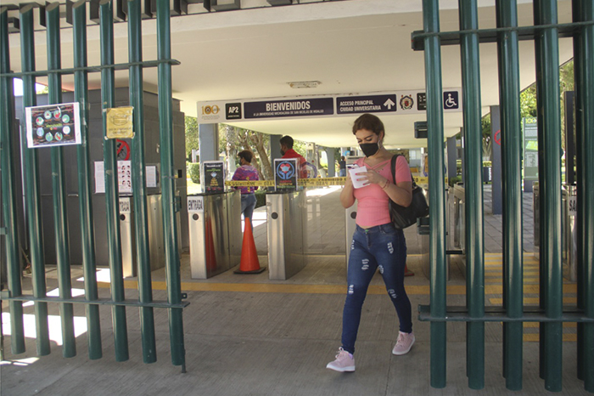
Planteamiento del problema
Dadas las medidas de un posible retorno a las aulas de manera presencial, en el
corto o mediano plazo, se hace
necesario concientizar a los
estudiantes de los riesgos para
su salud que implica no seguir los
protocolos de sanidad entre los
estudiantes y maestros, tanto
en el traslado como al interior
de los espacios universitarios.

Slide 5
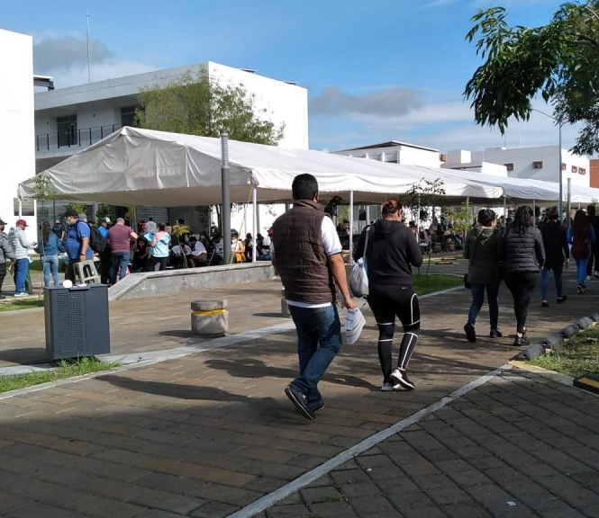
Justificación de la capacitación
De acuerdo con las medidas establecidas por la autoridad sanitaria federal, desde marzo-abril del 2020, se implementaron labores a distancia que incluían no solamente el trabajo en casa para empleados de empresas y organismos (la UMSNH entre ellos), así como la educación a distancia a través de recursos tecnológicos.
Aunque la población meta se encuentra entre los grupos edatarios que ya han recibido la vacuna, se hace necesario continuar con medidas de distanciamiento social y otras, como una manera de prevenir posibles contagios entre la comunidad universitaria.
En fechas recientes, la autoridad federal ha considerado que las actuales condiciones de vacunación, así como de contagios y de mortalidad que van a la baja, se sigue recomendando a nivel mundial la continuación de las medidas sanitarias, como el uso de cubrebocas, distanciamiento, gel antiviral, etc., tendientes a segur fortaleciendo el sistema sanitario nacional.

Slide 6
Marco teórico
Datos epidemiológicos.
De acuerdo con Suárez et al (2020) “el primer caso de COVID-19 se detectó en México el 27 de febrero de 2020. El 30 de abril, 64 días después de este primer diagnóstico, el número de pacientes aumentó exponencialmente, alcanzando un total de 19.224 casos confirmados y 1.859 (9,67%) fallecidos”.
Siguiendo con Suárez, en los primeros dos meses de la pandemia en México, muchos de los casos se registraron en la Ciudad de México, con una edad promedio de 46 años, aunque la prevalencia, en los 12,656 casos se dio entre los 30 y 59 años, habiendo una menor incidencia entre los varones que en las mujeres. También se encontró que los pacientes fallecidos tenía una o varias comorbilidades, como hipertensión (45.53%), diabetes (39.39%) y obesidad (30.40%) (Suárez, 2020).

Slide 7
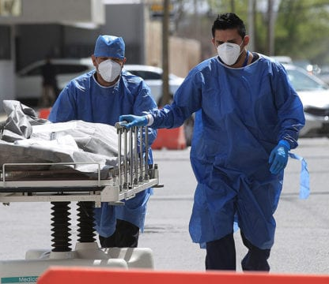
Marco teórico
Datos epidemiológicos.
La Secretaría de Salud informó este viernes (22/10/2021) que el total de casos estimados de Covid-19 es de 3 millones 996 mil 220, de los cuales siguen activos 33 mil 745 (0.8%) (Aristegui noticias, 2021)

Slide 8
Marco teórico
Datos epidemiológicos.
Se sabe que la mayor parte de los contagios se da a partir de pacientes que muestran los síntomas respiratorios, a través del contacto físico o gotas respiratorias, en distancias menores a 1.5 metros y también por fómites contaminados por esos aerosoles. Un contacto prolongado con pacientes sintomáticos es de alto riesgo (Trilla, 2020)

Slide 9
Marco teórico
Datos epidemiológicos.
Bajo el esquema de valoración de la situación epidemiológica en nuestro país, se ha implementado un sistema de “semáforo” que estipula que aquellos estados o zonas que se declaren en color VERDE, pueden reanudar actividades en el comercio, centros de trabajo y estudio, por lo que la Secretaría de Educación Pública ha determinado que el sistema educativo puede trabajar de manera presencial. (Expansión, 2021)

Slide 10
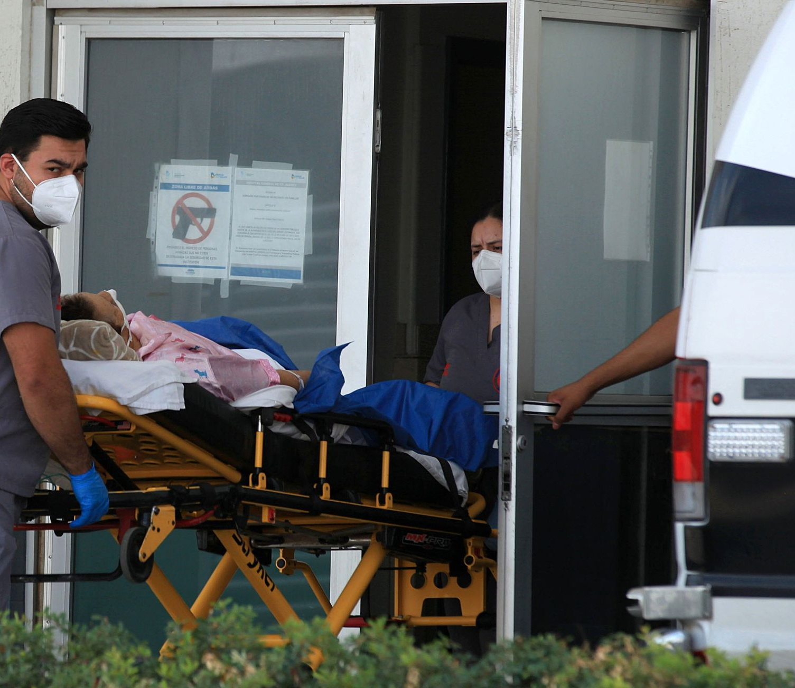
Marco teórico
¿Qué es del COVID-19?
La COVID-19 es una enfermedad causada por el coronavirus 2, del síndrome respiratorio agudo severo (SARS-CoV2), que produce síntomas similares a los de la gripe, entre los que incluye fiebre, tos, disnea, mialgia y fatiga. También se ha observado la pérdida súbita del olfato y el gusto. En los casos graves se caracteriza por producir neumonía, síndrome de dificultad respiratoria aguda, sepsis y choque séptico que conduce a alrededor del 3 % de los infectados a la muerte (Pérez, 2020).

Slide 11
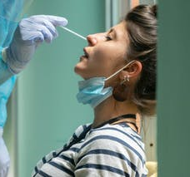
Marco teórico
DIAGNOSTICO
El diagnóstico se basa en la presencia de secuencias específicas del RNA de SARS-CoV-2 en las muestras, mediante la técnica de PCR (reacción en cadena de la polimerasa) basada en la producción de millones de fragmentos de DNA que pueden ser detectados al momento que se sintetizan (Martínez, 2020) Esta prueba diagnóstica es altamente sensible.
También se han usado para el diagnóstico recursos de imagenología como radiografía de tórax o tomografía computarizada (Chamorro, 2020)

Slide 12
Marco teórico
TRATAMIENTO
PLASMA DE PACIENTES CONVALECIENTES.
ANTICUERPOS RECONVINANTES CONTRA EL VIRUS
INHIBIDORES DE LA TORMENTA DE CITOQUINAS
TRATAMIENTO ANTICOAGULANTE
TRATAMIENTO ANTIAGREGANTE
TRATAMIENTO ANTITROMBÓTICO PARA PACIENTES NO INFECTADOS POR COVID-19
(Yanes, 2020; Vivas, 2020)

Slide 13
Y después que paso?
Nombre de la capacitación: Y después qué pasó?
Dirigido a: estudiantes universitarios de 18-24 años
Objetivo de la capacitación: Al final de la sesión se espera que los participantes adquieran información sobre la importancia del distanciamiento para evitar el contagio de COVID-19 través de una dinámica de grupo, para que conozcan los riesgos de los contactos físicos. …
Tema de la sesión: La distancia como protocolo de salud Duración: 40 minutos
Objetivo de la sesión: que a través del juego, los participantes tomen conciencias de las consecuencias de no guardar distanciamiento social
Contenido | Actividades | Recursos y materiales | Evaluación
Características del virus. Modos de contagio Medidas de prevención Importancia del distanciamiento físico | Exposición del ponente. Dinámica grupal. Se harán con el grupo completo. Se les pedirá que cada que a alguno de los participantes les llegue el virus, deberán agregar algo a la historia de Jorge y María que por ser novios andan juntos. Al iniciar, el coordinador, dirá: Jorge y María han sido novios desde antes de la pandemia. Por el amor que se tienen no quieren estar separados. Jorge y María llegan a un Starbucks (menciona el nombre de uno de los participantes y dice “Y DESPUÉS QUÉ PASO?” El que ha sido nombrado dirá TENGO CORONAVIRUS y agregará algo a la historia. Este participante mencionará el nombre del siguiente participante, hasta terminar. | *Presentación de Power Point *Una pelota de tela o estambre, con modelo de CORONAVIRUS. | Al finalizar la actividad se hará una reflexión a partir de un cuestionario que elaborará el ponente, sobre las vicisitudes de los novios Jorge y María.

Slide 14
Lotería de la salud
Nombre de la capacitación: Lotería de la salud. MODALIDAD: a distancia
Dirigido a: estudiantes universitarios de 18-24 años
Objetivo de la capacitación: Qué los participantes tomen conciencia de la importancia del distanciamiento, el uso del cubrebocas y el gel antibacterial.
Tema de la sesión: Los protocolos de salud Duración: 40 minutos
Objetivo de la sesión: que a través del juego, los participantes tomen conciencias de las consecuencias de no emplear los protocolos de seguridad.
Contenido | Actividades | Recursos y materiales | Evaluación
Características del virus. Modos de contagio Medidas de prevención. | A manera de la lotería tradicional, se elaboraran cartas partiendo del juego popular, agregando a cada tabla de 12 recuadros, por lo menos tres imágenes que hagan referencia al uso del gel, lavado de manos, sana distancia, estornudar cubriéndose con el antebrazo, etc. Ganará quien primero haya encontrado, por la mención de las cartas, tres imágenes de salud. | Una lotería, frijoles para marcar las cartas. | Al finalizar la actividad se pedirá a los participantes que reflexiones sobre el juego y las medidas de seguridad.

Slide 15
Referencias:
Expansión. https://politica.expansion.mx/mexico/2021/10/15/semaforo-covid-20-estados-quedan-en-verde-11-en-amarillo-y-1-en-naranja
Chamorro, E. M., Tascón, A. D., Sanz, L. I., Vélez, S. O., & Nacenta, S. B. (2021). Diagnóstico radiológico del paciente con COVID-19. Radiología, 63(1), 56-73. https://www.sciencedirect.com/science/article/abs/pii/S003383382030165X
Martínez-Anaya, C., Ramos-Cervantes, P., & Vidaltamayo, R. (2020). Coronavirus, diagnóstico y estrategias epidemiológicas contra COVID-19 en México. Educación química, 31(2), 12-19. http://www.scielo.org.mx/scielo.php?pid=S0187-893X2020000200012&script=sci_arttext
Pérez AMR, Gómez TJJ, Dieguez GRA. Características clínico-epidemiológicas de la COVID-19. Revista Habanera de Ciencias Médicas. 2020;19(2):1-15. https://www.medigraphic.com/pdfs/revhabciemed/hcm-2020/hcm202e.pdf
Prieto, R. G. (2020). Más allá de las pandemias. Revista Colombiana de Cirugía, 35(2), 141-142. http://www.scielo.org.co/scielo.php?script=sci_arttext&pid=S2011-75822020000200141
Redacción. Aristegui Noticias (2021). Covid-19 en México: casi 286 mil muertes y 3.99 millones de casos estimados. https://aristeguinoticias.com/2210/mexico/covid-19-en-mexico-casi-286-mil-muertes-y-3-99-millones-de-casos-estimados-graficas/
Suárez, V., Quezada, M. S., Ruiz, S. O., & De Jesús, E. R. (2020). Epidemiología de COVID-19 en México: del 27 de febrero al 30 de abril de 2020. Revista clínica española, 220(8), 463-471. https://www.sciencedirect.com/science/article/abs/pii/S0014256520301442#abst0005
Trilla, A. (2020). Un mundo, una salud: la epidemia por el nuevo coronavirus COVID-19. Medicina clínica, 154(5), 175. https://www.ncbi.nlm.nih.gov/pmc/articles/PMC7094554/
Yanes, Javier (2020) Tratamientos contra la COVID-19: estas son las principales vías abiertas https://www.bbvaopenmind.com/ciencia/investigacion/tratamientos-contra-la-covid-19-principales-vias-abiertas/
Vivas, D., Roldán, V., Esteve-Pastor, M. A., Roldán, I., Tello-Montoliu, A., Ruiz-Nodar, J. M., ... & Pérez-Villacastín, J. (2020). Recomendaciones sobre el tratamiento antitrombótico durante la pandemia COVID-19. Posicionamiento del Grupo de Trabajo de Trombosis Cardiovascular de la Sociedad Española de Cardiología. Revista Española de Cardiología, 73(9), 749-757.

